Slide 1


基于细粒度语言引导的遮挡行人重识别 技术研究
——硕士开题答辩
答辩人：陈明慧
导师：吴大衍
年级： 2023级硕士
时间： 2025.3.15
Notes:
各位老师同学上午好，我是2023级硕士生陈明慧；我的导师是吴大衍老师；我本次开题答辩的题目是

Slide 2
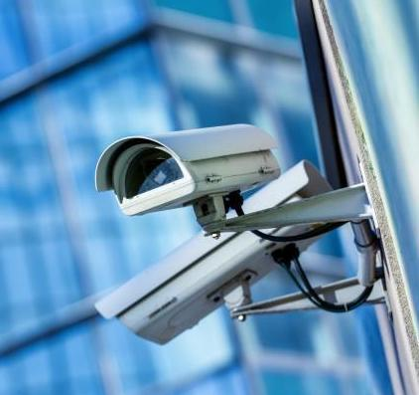
报告提纲
研究背景及意义
研究现状
研究目标、内容及拟解决的关键问题
已有工作基础
研究计划以及预期进展
参考文献
Notes:
本次答辩我将从以下几个方面展开介绍

Slide 3
研究背景及意义

Slide 4










什么是行人重识别
行人重识别, 是利用计算机视觉技术判断图像或者视频中是否存在特定行人的技术
相机1
查询图像
期望的查询排序列表
检索
相机1
相机N
相机2
…
目标：跨多个摄像头识别唯一的个体,最终形成运动轨迹。
图像数据库
Notes:
如图所示，给定一张用户关注的查询图像后，将在不同的监控摄像头下查询目标人物，并期望以排名靠前的顺序返回目标人物的图片。因此，行人重识别任务的本质是一个跨相机的检索任务。

Slide 5














什么是遮挡行人重识别
普通行人重识别：行人图片为完整的
遮挡行人重识别：行人被各种障碍物（如车、树、人群等）遮挡
关键问题：遮挡会使得遮挡区域噪声被学习成行人特征，从而影响识别精度。如果两个人都被同一个物体遮挡（比如一辆小轿车），那么他们很容易被匹配到一起。
遮挡图片
完整图片
噪声信息

Slide 6
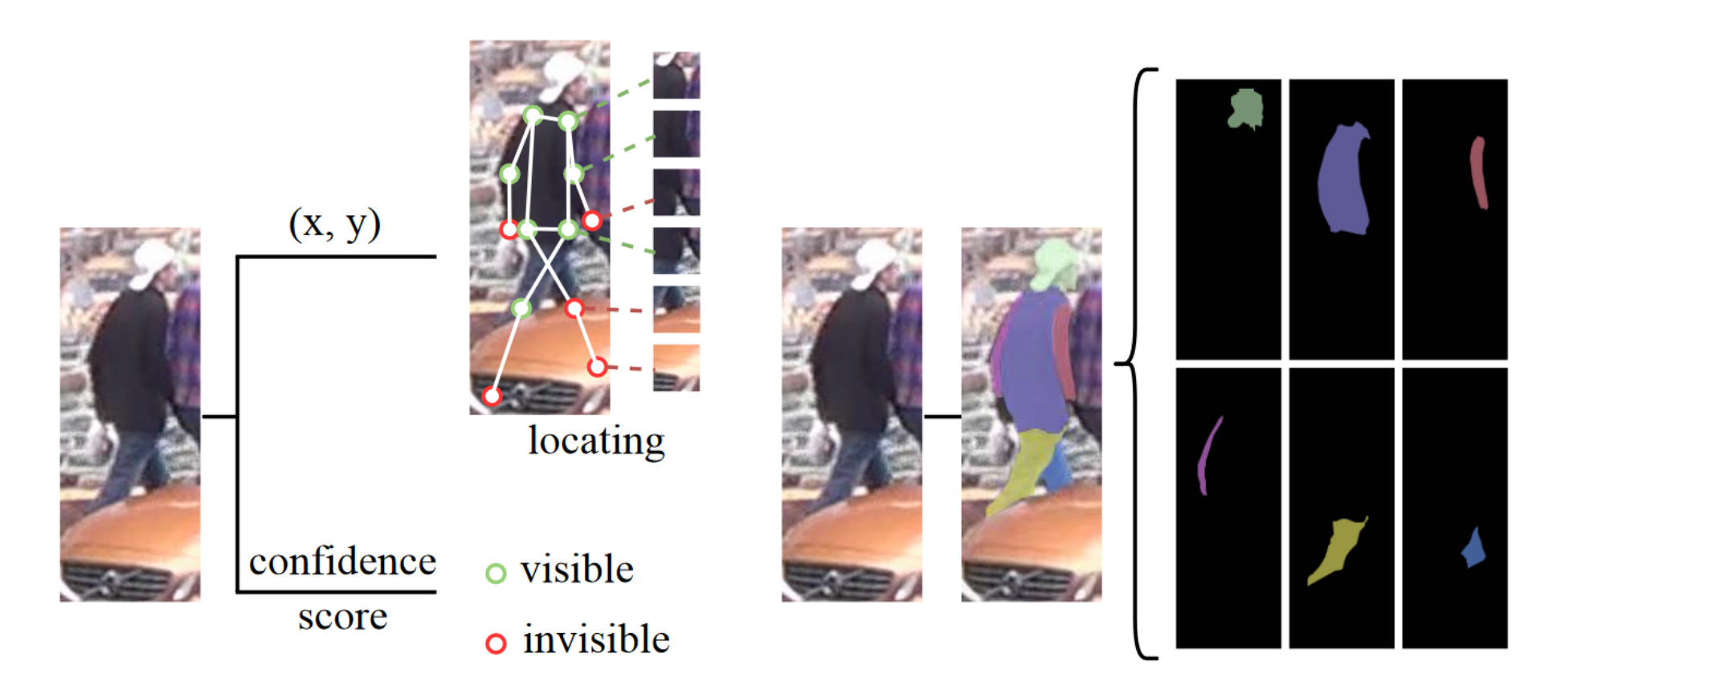
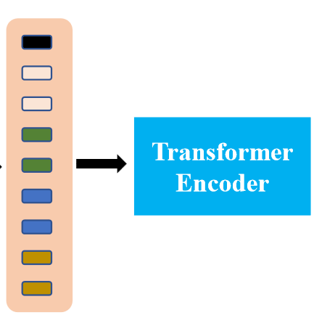
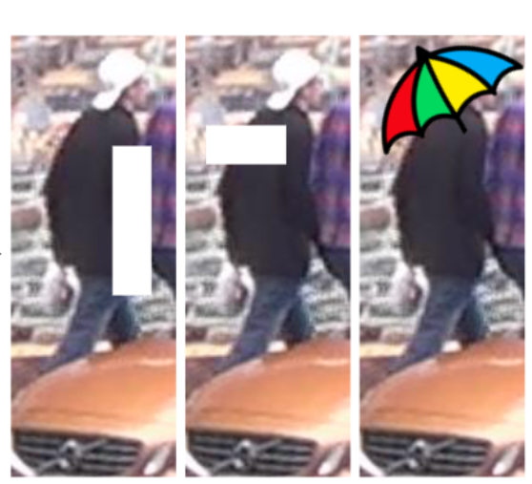
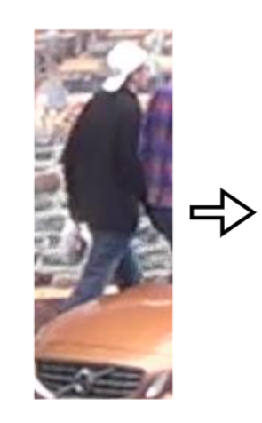
现有的针对遮挡行人重识别的方法只使用视觉信息来减轻由遮挡引起的噪声的影响
使用辅助模型
(a) pose-based
(b) segmentation-based
现有的解决噪声的方法
只使用视觉信息
使用注意力机制
(a) transformer-based
(b) data augmentation

Slide 7
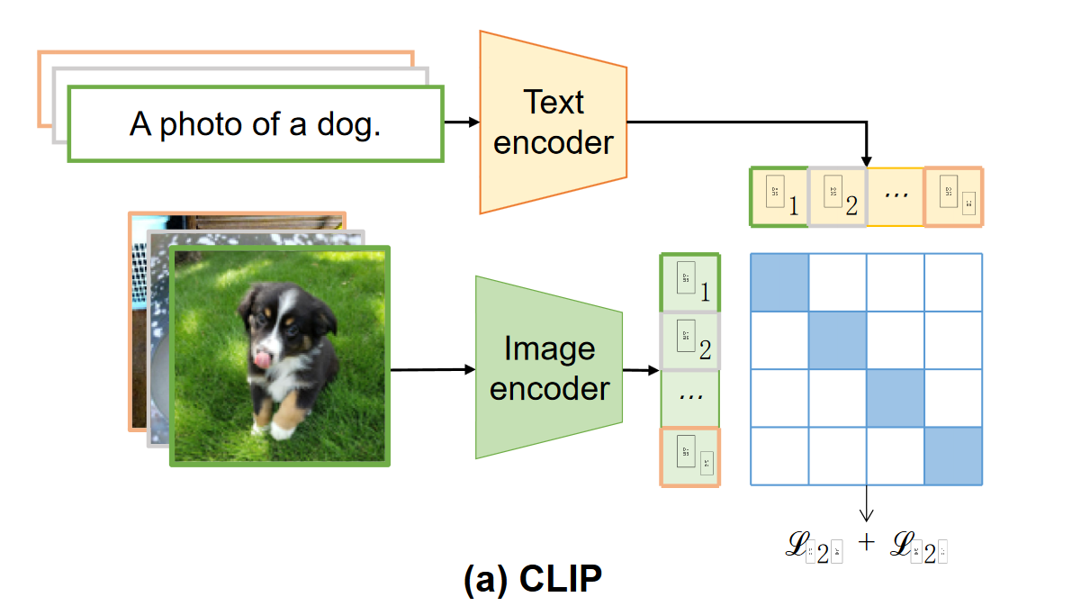
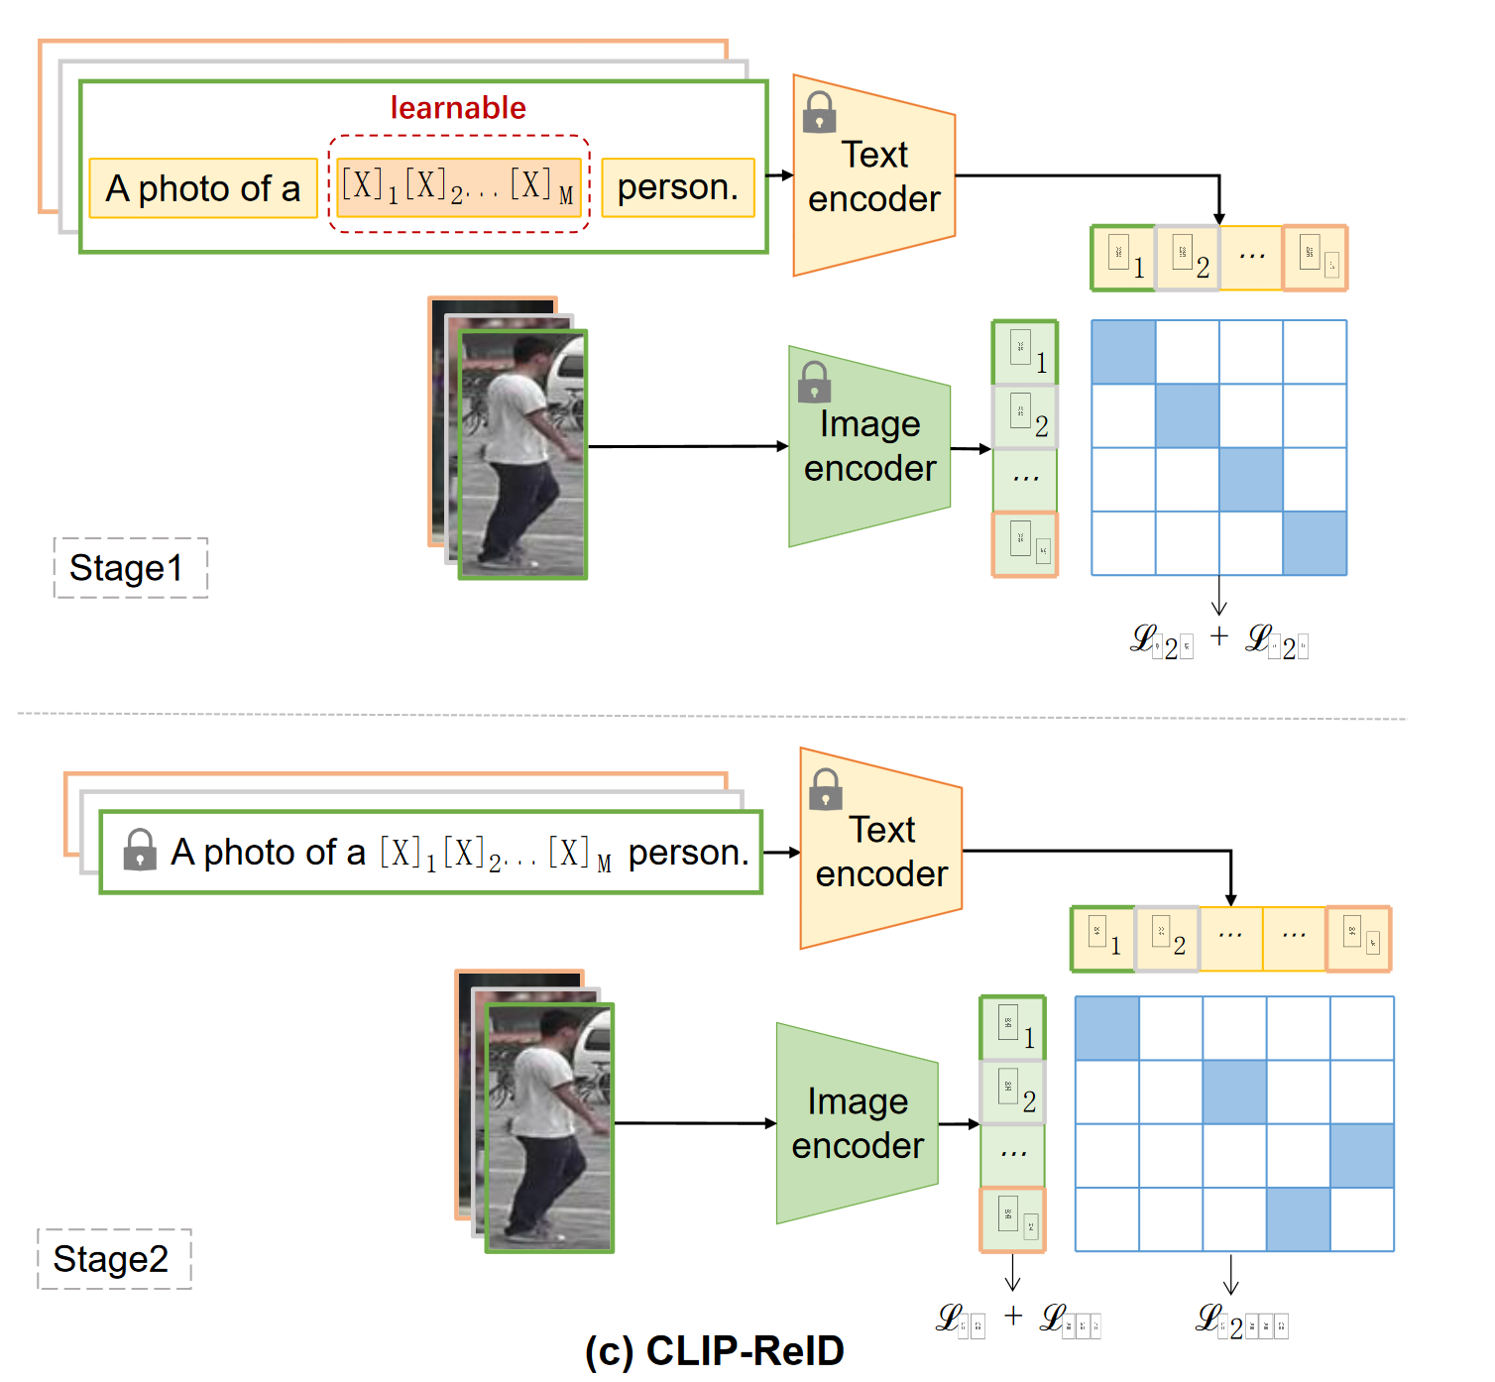
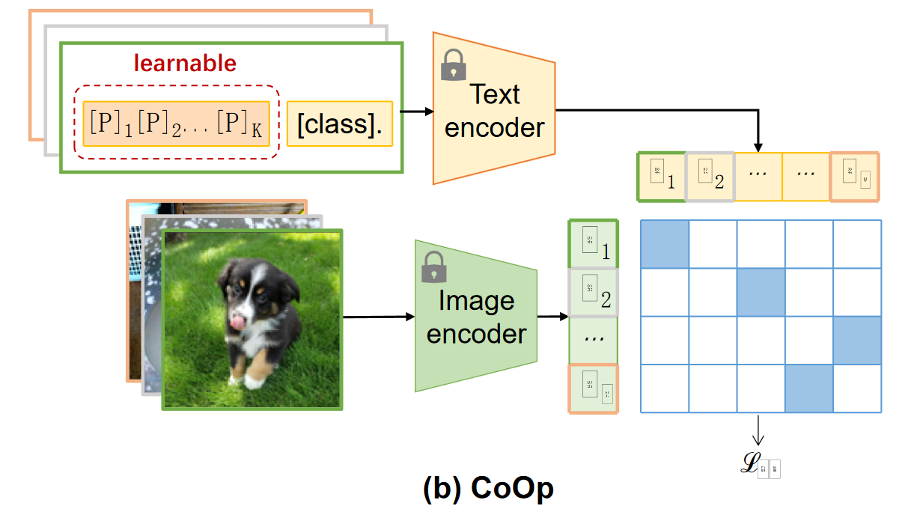
CLIP-ReID首次在ReID任务中使用语言引导
CLIP将视觉表示与其语言描述联系起来
CoOp根据不同的任务学习Prompt
CLIP-ReID
Stage 1：通过冻结的CLIP模型来优化可学习的prompt
Stage 2：固定学习到的文本描述来限制训练图像编码器

Slide 8



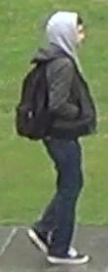


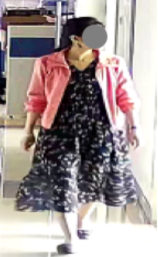
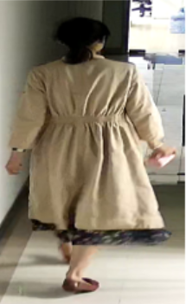
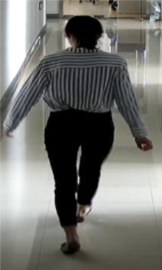
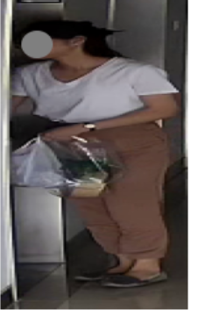
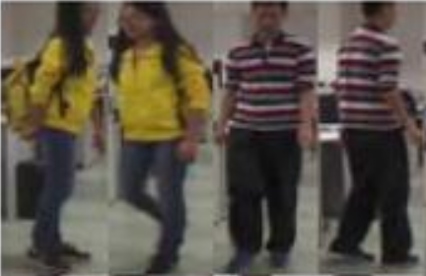
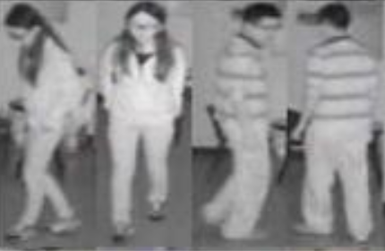



语言引导方法应用在ReID任务上的相关工作
任务挑战
相关prompt修改
Train: Dataset1
Test: Dataset2
A photo of a ${[X]}_{1}{[X]}_{2}…{\left[X\right]}_{M}$person from ${[D]}_{1}{[D]}_{2}…{\left[D\right]}_{N}$ dataset.
域可泛化性ReID
换装ReID
可见光-红外ReID
Query
Cloth-Changing Gallery
A photo of a ${[X]}_{1}{[X]}_{2}…{\left[X\right]}_{M}$person
A photo of a ${[X]}_{1}{[X]}_{2}…{\left[X\right]}_{M} clothes.$
Query-Visible
Gallery-Infrared
An infrared photo of a ${[X]}_{1}…{\left[X\right]}_{M}$person
A visible photo of a ${[X]}_{1}…{\left[X\right]}_{M} person.$
都根据其任务特性在CLIP-ReID的基础上对prompt进行调整

Slide 9
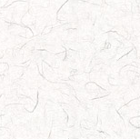



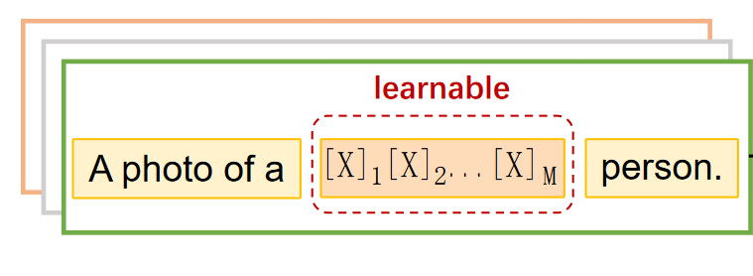
探究语言引导的方法在遮挡ReID任务上的应用
语言引导方法应用在遮挡ReID的问题
1.文本信息粗粒度
2.缺少针对遮挡的设计
现有方法的prompt倾向于
捕获图中的全局信息
现有方法没有提供遮挡
场景中必要的上下文信息
Prompt缺少细粒度信息，如发型、配饰，衣服颜色等
Prompt缺少遮挡信息，如遮挡物的类型、特征等

Slide 10
研究现状
Notes:
下面介绍一下国内外研究现状。

Slide 11
遮挡行人重识别和语言引导方法研究现状
类别 | 代表性工作 | 主要贡献 | 存在的问题
PVPM (CVPR’20)
HOReID (CVPR’20)
RFCnet (TPAMI’21)
HCGA (TIP’23)
使用辅助模型提供的外部知识来帮助识别和抑制噪声
基于
辅助模型
这些方法只使用了视觉信息，不能完全过滤噪声，使得遮挡物特征仍然被识别为身份相关的特征
遮挡ReID
方法
基于
注意力
机制
PAT(CVPR’21)
PFD(AAAI’22)
FED(CVPR’22)
ADP(AAAI’24)
通过学习生成注意力图为被遮挡区域分配较小的权重，从而解决噪声问题
ReID
CLIP-ReID (AAAI’23）
π-VL (arxiv’23)
使用预训练视觉-语言模型CLIP来为每个行人生成可学习的token，进而用文本信息来增强视觉特征的学习
现有方法的不足：(1) 生成的文本信息较为粗粒度 (2) 目前还没有语言引导方法在遮挡ReID任务上的探索
语言引导
方法
可泛化性ReID
DFGS (TOMM’24）
FGDI (TIFS’24)
换装ReID
SCI (TNNLS’24)
CCAF (arxiv’24)
结合任务的性质，基于语言引导方法的思路，在CLIP-ReID的基础上对学习的Prompt进行相应的调整
可见光-红外ReID
USL-VI-ReID (MM’24)
CLIP-MC (TMM’24)

Slide 12
研究目标、内容和拟解决的关键问题

Slide 13
研究目标、内容和拟解决的关键问题
一个研究目标
全面提升行人重识别在遮挡场景下的鲁棒匹配能力
细粒度prompt构建
解耦遮挡物噪声信息
多模态特征交互与增强
研究基于多模态大模型的细粒度prompt构建方法
研究基于特征解耦的遮挡物噪声检测和抑制方法
研究基于多模态交互的特征增强方法
三个研究内容
解决语言引导方法所构建的prompt较为粗粒度的问题
解决行人重识别中遮挡干扰导致的特征判别力下降问题
解决单一模态信息不足导致的特征表达受限的问题
13

Slide 14




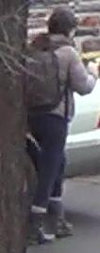

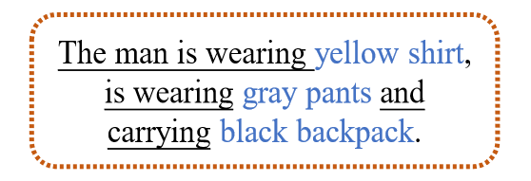

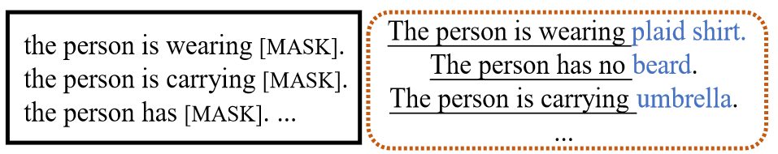

研究内容（一）基于多模态大模型的细粒度prompt构建方法
人体解析模型（可选）
基于可学习token的隐式文本描述
对行人的描述：A photo of a $[S^{∗}]$ person with $\left[A^{∗}\right]$.
…
…
对遮挡物的描述：A photo of the $[O^{∗}]$ occlusion.
细粒度
有针对遮挡场景的设计
…
基于多模态大模型的显式文本描述
ChatGPT Prompt：
VQA Prompt：
A photo of a ${[X]}_{1}{[X]}_{2}…{\left[X\right]}_{M}$person
文本描述较为粗粒度
14

Slide 15
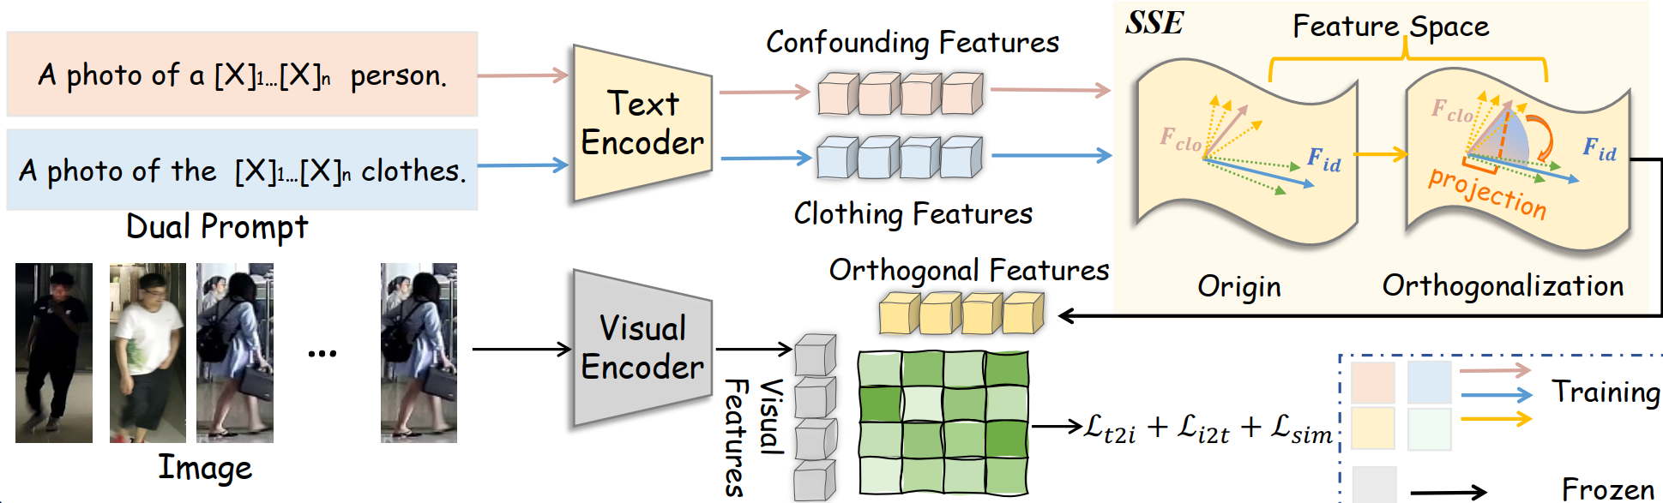

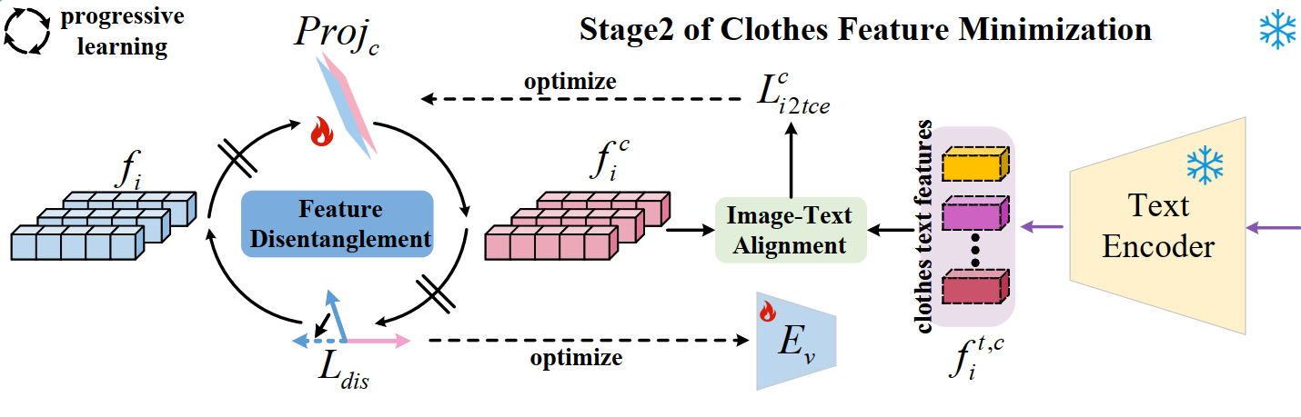



研究内容（二）基于特征解耦的遮挡物噪声检测和抑制方法
抑制噪声：身份和噪声文本特征正交化
A photo of a $[S^{∗}]$ person with $\left[A^{∗}\right]$.
原始图像对应文本特征
$$F_{occ}$$
$$F_{occ}$$
A photo of the $[O^{∗}]$ occlusion.
遮挡物文本特征
Occlusion
N
正交化特征
原始图像特征
检测噪声：保证身份和噪声图像特征不相似
原始图像特征
遮挡物图像特征
A photo of the $[O^{∗}]$ occlusion.
遮挡物文本特征
Image
Encoder
15

Slide 16
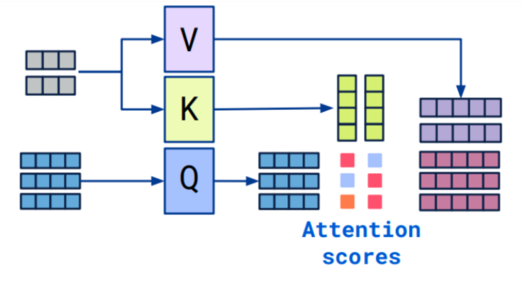
研究内容（三）基于多模态交互的特征增强方法
关键问题： 如何有效地利用细粒度prompt来帮助提取图像特征
Cross-Attention机制
图片特征
如何引导？
去除噪声的文本特征
动态融合机制
Cross-Attention特征
根据预测的不确定性来确定权重
使用哪个特征来进行检索？
图片特征
不确定性小
权重大
文本特征
特征预测概率
16

Slide 17
已有工作基础

Slide 18
已有工作基础
研究内容一：已形成论文并投稿 IJCAI2025。
Categorical Attention: Fine-grained Language-guided Noise Filtering Network for Occluded Person Re-Identification.
研究内容二：
基于特征解耦的遮挡物噪声检测和抑制方法 ，已调研相关方法并形成初步模型。
研究内容三：
基于多模态交互的特征增强方法，已实现方法并验证了其有效性。
科研情况
18
Notes:
针对研究内容一，已有一篇论文被录用

Slide 19
研究计划及预期进展

Slide 20
研究计划
整理实验所需数据集以及对比方法的代码
完成研究内容二和研究内容三的方法设计以及实验探究
完善毕业论文，撰写相关专利，准备毕业答辩。
2024.6 - 2024.7
2025.1 - 2025.4
2026.1 - 2026.5
2024.8-2024.12
2025.6 - 2025.12
设计基于多模态大模型的细粒度prompt构建方法，并完成实验探究
完善各类实验,初步完成学位论文撰写工作，搭建原型系统。
20

Slide 21
参考文献

Slide 22
参考文献
[1] Zheng L, Yang Y, Hauptmann A G. Person re-identification: Past, present and future[J]. arXiv preprint arXiv:1610.02984, 2016.
[2] Ye M, Shen J, Lin G, et al. Deep learning for person re-identification: A survey and outlook[J]. IEEE transactions on pattern analysis and machine intelligence, 2021, 44(6): 2872-2893.
[3] Zheng W S, Li X, Xiang T, et al. Partial person re-identification[C]//Proceedings of the IEEE international conference on computer vision. 2015: 4678-4686.
[4] Zhuo J, Chen Z, Lai J, et al. Occluded person re-identification[C]//2018 IEEE international conference on multimedia and expo (ICME). IEEE, 2018: 1-6.
[5] Hou R, Ma B, Chang H, et al. Feature completion for occluded person re-identification[J]. IEEE Transactions on Pattern Analysis and Machine Intelligence, 2021, 44(9): 4894-4912.
[6] Wang T, Liu H, Song P, et al. Pose-guided feature disentangling for occluded person re-identification based on transformer[C]//Proceedings of the AAAI conference on artificial intelligence. 2022, 36(3): 2540-2549.
[7] Dou S, Zhao C, Jiang X, et al. Human co-parsing guided alignment for occluded person re-identification[J]. IEEE Transactions on Image Processing, 2022, 32: 458-470.
[8] He S, Luo H, Wang P, et al. Transreid: Transformer-based object re-identification[C]//Proceedings of the IEEE/CVF international conference on computer vision. 2021: 15013-15022.

Slide 23
参考文献
[9] Tan L, Dai P, Ji R, et al. Dynamic prototype mask for occluded person re-identification[C]//Proceedings of the 30th ACM international conference on multimedia. 2022: 531-540.
[10] Jia M, Sun Y, Zhai Y, et al. Semi-attention partition for occluded person re-identification[C]//Proceedings of the AAAI conference on artificial intelligence. 2023, 37(1): 998-1006.
[11] Li S, Sun L, Li Q. Clip-reid: exploiting vision-language model for image re-identification without concrete text labels[C]//Proceedings of the AAAI conference on artificial intelligence. 2023, 37(1): 1405-1413.
[12] Radford A, Kim J W, Hallacy C, et al. Learning transferable visual models from natural language supervision[C]//International conference on machine learning. PmLR, 2021: 8748-8763.
[13] Lin Y, Liu C, Chen Y, et al. Exploring part-informed visual-language learning for person re-identification[J]. arXiv preprint arXiv:2308.02738, 2023.
[14] Zhao H, Qi L, Geng X. CILP-FGDI: Exploiting Vision-Language Model for Generalizable Person Re-Identification[J]. IEEE Transactions on Information Forensics and Security, 2025.

Slide 24
参考文献
[15] Zhao H, Qi L, Geng X. CLIP-DFGS: A Hard Sample Mining Method for CLIP in Generalizable Person Re-Identification[J]. ACM Transactions on Multimedia Computing, Communications and Applications, 2024, 21(1): 1-20.
[16] Li S, Leng J, Li G, et al. CLIP-Driven Cloth-Agnostic Feature Learning for Cloth-Changing Person Re-Identification[J]. arXiv preprint arXiv:2406.09198, 2024.
[17] Han X, Zhong X, Huang W, et al. See What You Seek: Semantic Contextual Integration for Cloth-Changing Person Re-Identification[J]. arXiv preprint arXiv:2412.01345, 2024.
[18] Hu G, Lv Y, Zhang J, et al. CLIP-based Modality Compensation for Visible-Infrared Image Re-Identification[J]. IEEE Transactions on Multimedia, 2024.
[19] Yu X, Dong N, Zhu L, et al. Clip-driven semantic discovery network for visible-infrared person re-identification[J]. IEEE Transactions on Multimedia, 2025.
[20] Chen Z, Zhang Z, Tan X, et al. Unveiling the power of clip in unsupervised visible-infrared person re-identification[C]//Proceedings of the 31st ACM International Conference on Multimedia. 2023: 3667-3675.
[21] Zhai Y, Zeng Y, Huang Z, et al. Multi-prompts learning with cross-modal alignment for attribute-based person re-identification[C]//Proceedings of the AAAI Conference on Artificial Intelligence. 2024, 38(7): 6979-6987.

Slide 25


请各位老师
批评指正

